Slide 1



<디지털 포렌식 A팀 발표>
-4주차 CTF 문제 풀이-
김수현 조소영 조예원 홍정민

Slide 2




써니나타스 21번 문제 설명
-JPG 파일 관련-
써니나타스 26번 문제 설명
-빈도 분석 관련-

Slide 3

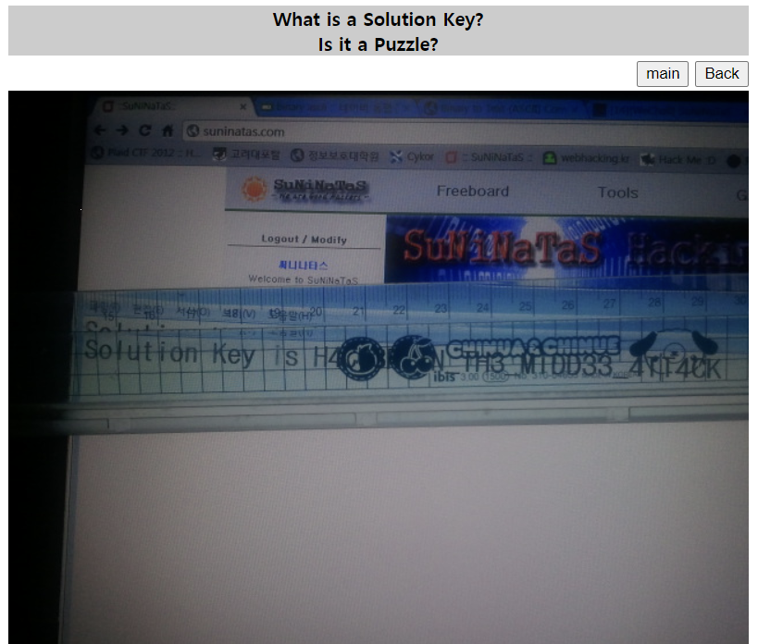
<써니나타스 CTF 21번 문제 풀이>
What is a Solution Key? is it a Puzzle? 이라는 지문과 함께 한 장의 사진이 기재되어 있음!
사진을 다운로드 후 살펴보도록...!!

Slide 4


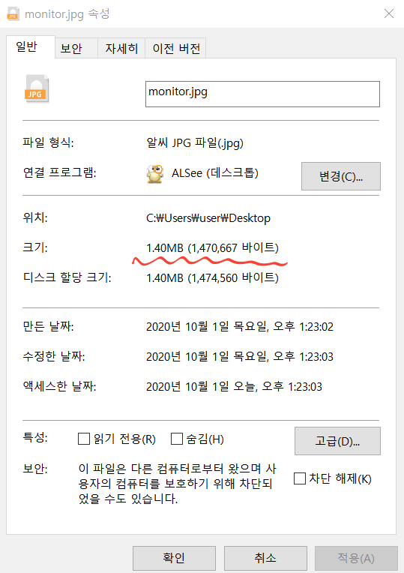
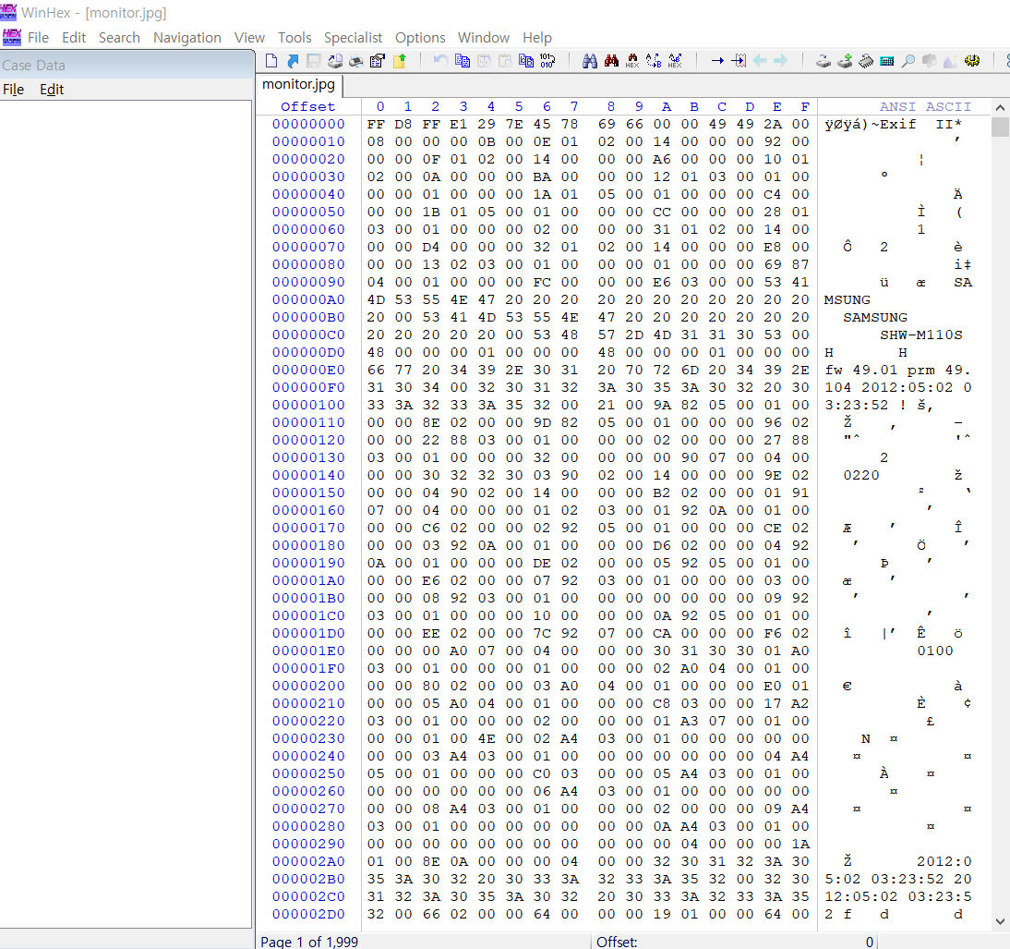
<써니나타스 CTF 21번 문제 풀이>
여러장의 사진파일을 한장의 파일로 겹쳐 편집을 시도 할 수도 있다는 추측 가능
사진을 다운로드 한 후 속성을 들어가서 보니 사진 한장의 크기가 매우 큰 용량을 차지하고 있음을 확인
의심지점!!
X-Ways hex editor 도구인 WinHex 도구를 이용하여 파일을 카빙함

Slide 5

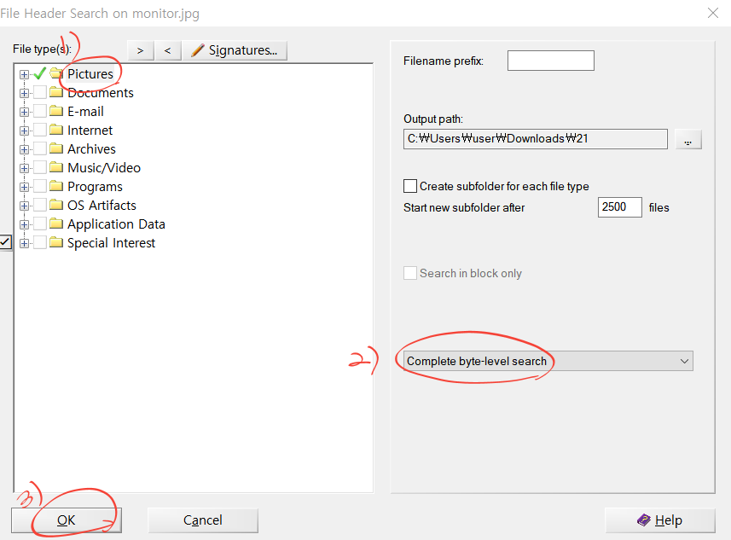
<써니나타스 CTF 21번 문제 풀이>
아까 전 WinHex 의 메인 화면에서 상단에 Tool 이라는 바를 클릭 -> Disk Tools 버튼 클릭 -> File Recovery by Type 버튼을 클릭함
이와 같은 창이 뜨게 되는데, 먼저 “Pictures” 버튼을 체크하고 반드시 “Complete byte-level search”를 지정해준다음 OK 버튼을 눌러야 함
왜냐하면,
문제 파일 속 모든 jpg 파일을 카빙하기 위해서!

Slide 6
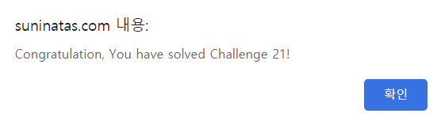
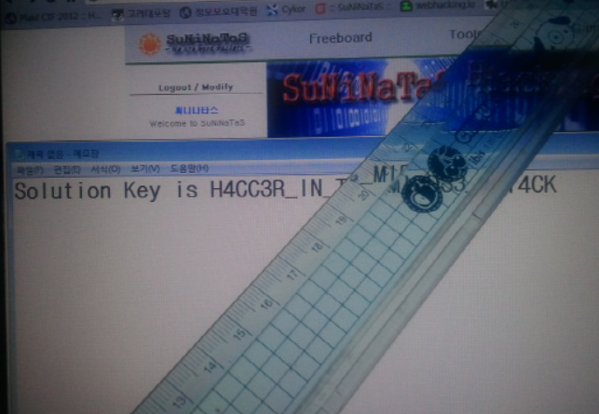
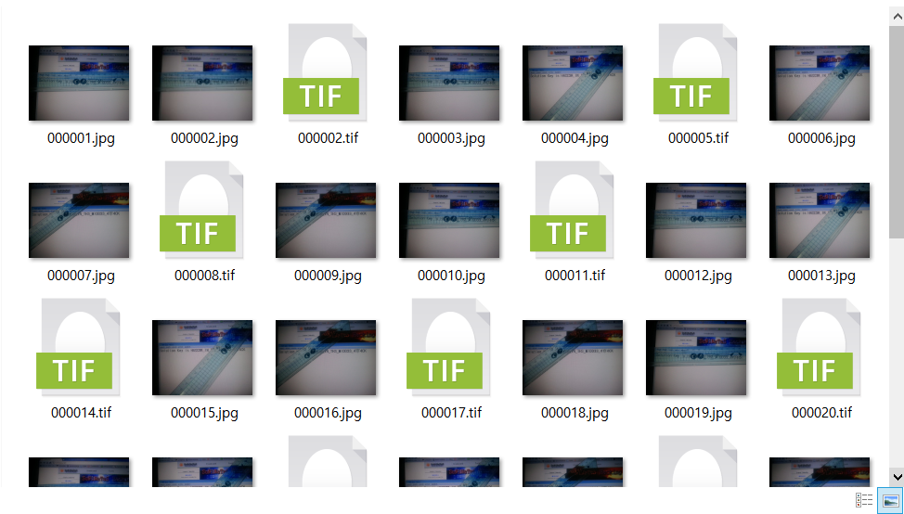
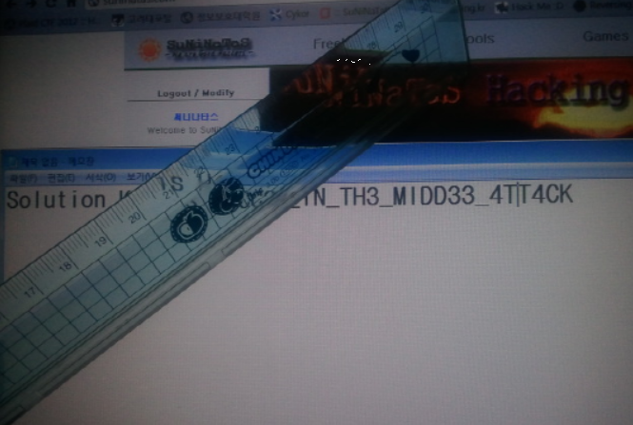
<써니나타스 CTF 21번 문제 풀이>
Solution Key에 대한 해답이 나와있는 것을 확인할 수 있음!!!!
앞의 모든 과정을 거치면, 최종적으로 숨겨져 있던 모든 jpg 파일들을 볼 수 있음
그 중 몇 개의 사진을 찾아서 살펴보니,,,,,
Authkey는 “H4CC3R_IN_TH3_MIDD33_4TT4CK”

Slide 7
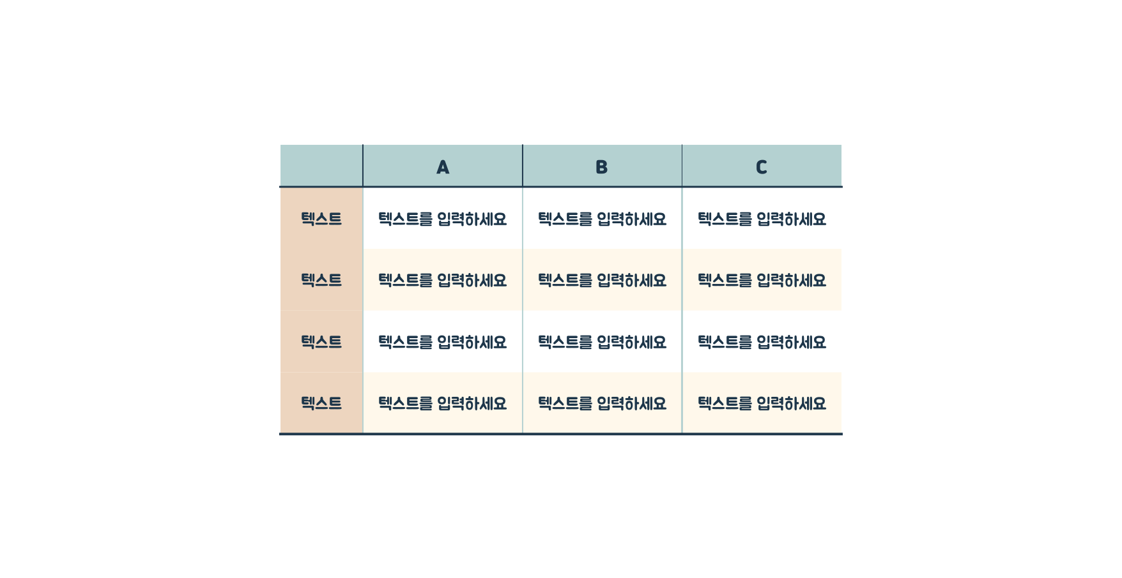


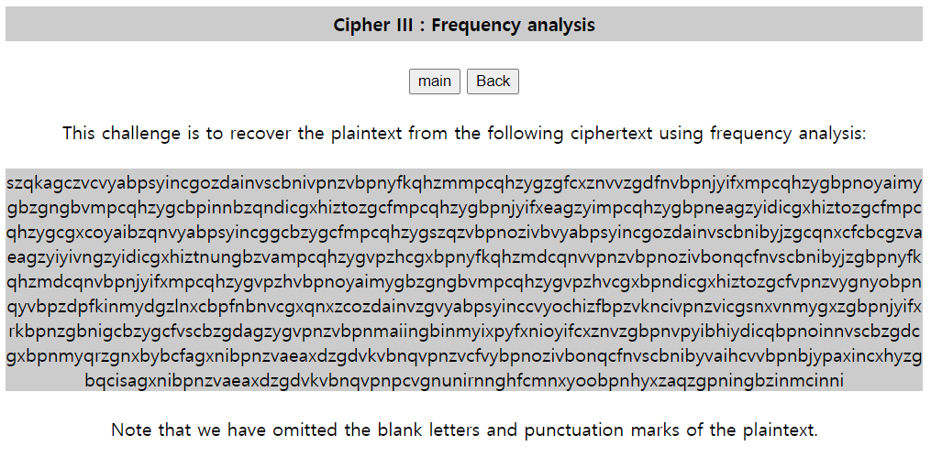
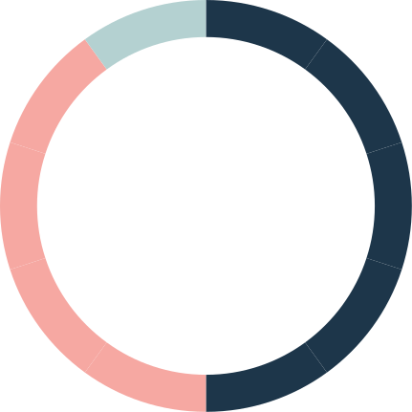




<써니나타스 CTF 26번 문제 풀이>
딱 보기에도 눈이 아픈 암호문이 있음
빈도분석을 통해 복호화를 해야 하는 문제!

Slide 8


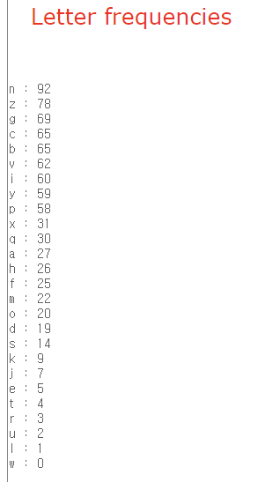
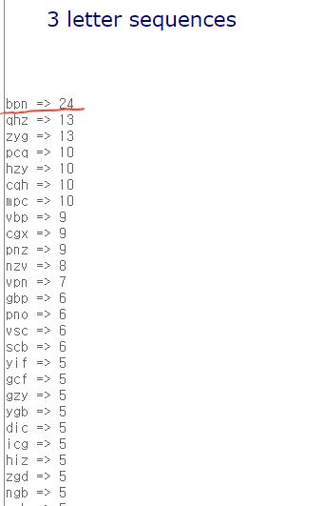
<써니나타스 CTF 26번 문제 풀이>
http://www.richkni.co.uk/php/crypta/freq.php
위의 사이트에 접속하면 알파벳의 빈도를 분석해주는 것을 해줄 수 있음
하지만, 이와 같은 과정으로는 힌트를 얻을 수 없었음

Slide 9
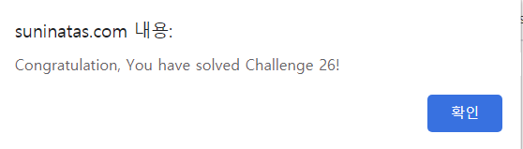
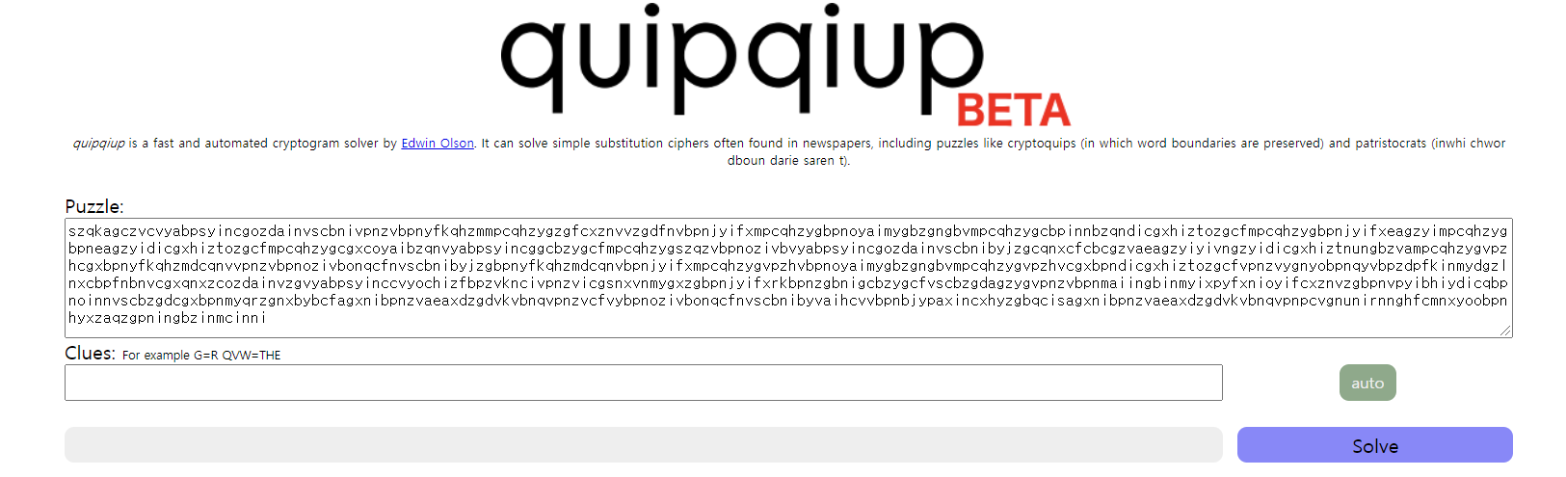
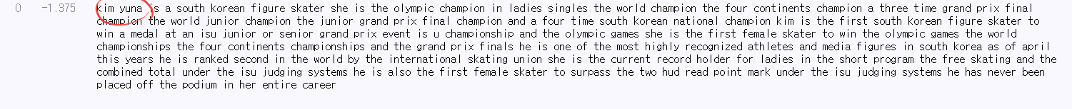
<써니나타스 CTF 26번 문제 풀이>
https://quipqiup.com/
위의 사이트에 다시 접속해서 암호문을 복호화 해줬음
그 결과, Kim yuna(김연아)와 관련된 설명으로 해석된 것을 볼 수 있음
따라서 Authkey는 “Kimyuna”

Slide 10

<JPG 파일>
JPEG(Joint Photographic Experts Group)은 사진 이미지를 위해 개발된 형식으로 손실 압축 기법을 사용하며 JPEG로 된 파일은 JFIF(JPEG File Interchange Format)로 저장되는데, 이의 확장자로 JPG 또는 JPEG를 사용함.
손실 압축으로 압축률을 높일 경우 이미지의 상태가 떨어지는 단점이 있음. 그러나 일반 그래픽 프로그램에서 저장 형식에
있어서 다양해 가장 많이 사용되는 형식~
<암호학에서 빈도분석이란?>
평문과 암호문에 사용되는 문자 또는 문자열의 출현빈도를 단서로 이용하는 암호해독법을 말함.
(출처: 위키백과)
문자의 출현빈도에 따라서 단어 또는 언어가 바뀌는 그런 것.
빈도분석을 자동으로 해주는 사이트를 이용할 수 있음.

Slide 11

감사합니다

